Slide 1
SÉANCE A4 · MODULE 1
Les mots du poste
Seize mots pour tout le module, quatre pour aujourd'hui. Ils ont un point commun : ils décrivent ce qu'on fait, pas ce qu'on est.
60 minutes · Tenir son bout au travail
Notes:
Séance de vocabulaire et de consolidation du bloc A. Aucun point de grammaire neuf. Les quatre mots du jour reviendront dans les trois défis.

Slide 2
OBJECTIFS DE LA SÉANCE
À la fin, je serai capable de…
1
employer les quatre mots du poste dans une phrase à soi ;
2
relier une image de milieu de travail à ce qu'elle montre ;
3
relier chaque bloc de tâches à sa règle chiffrée ;
4
réviser le découpage en groupes de souffle sur ces mots.
A4 · Tenir son bout au travail
2
Notes:
Lire les objectifs à voix haute. Y revenir au billet de sortie.

Slide 3
FAMILLE 1
Le poste et les tâches
une description de tâches
Le document qui énumère tout ce qu'on doit faire dans son poste.
un supérieur immédiat
La personne à qui on rend des comptes directement, celle qui tranche.
faire le suivi
Reprendre un dossier commencé pour le faire avancer.
un imprévu
Ce qui arrive sans avoir été planifié et oblige à changer sa journée.
A4 · Tenir son bout au travail
3
Notes:
Faire répéter avec l'article. « Faire le suivi » est le seul verbe de la liste : le faire conjuguer au présent et à l'imparfait.

Slide 4
QUATRE MOTS, QUATRE USAGES
Comment on s'en sert vraiment
une description de tâches
un supérieur immédiat
On la demande quand on entre en poste, et on la ressort quand on vous confie autre chose.
On lui parle avant d'aller plus haut. Sauter un échelon coûte cher, même quand on a raison.
faire le suivi
un imprévu
Le geste qui distingue un employé qu'on rappelle : personne n'a eu à le lui demander.
Ce n'est pas une urgence. On l'absorbe, on prévient la personne concernée, et on continue.
A4 · Tenir son bout au travail
4
Notes:
Demander un exemple vécu pour chaque carte. Le vocabulaire s'ancre par l'anecdote, jamais par la définition seule.

Slide 5
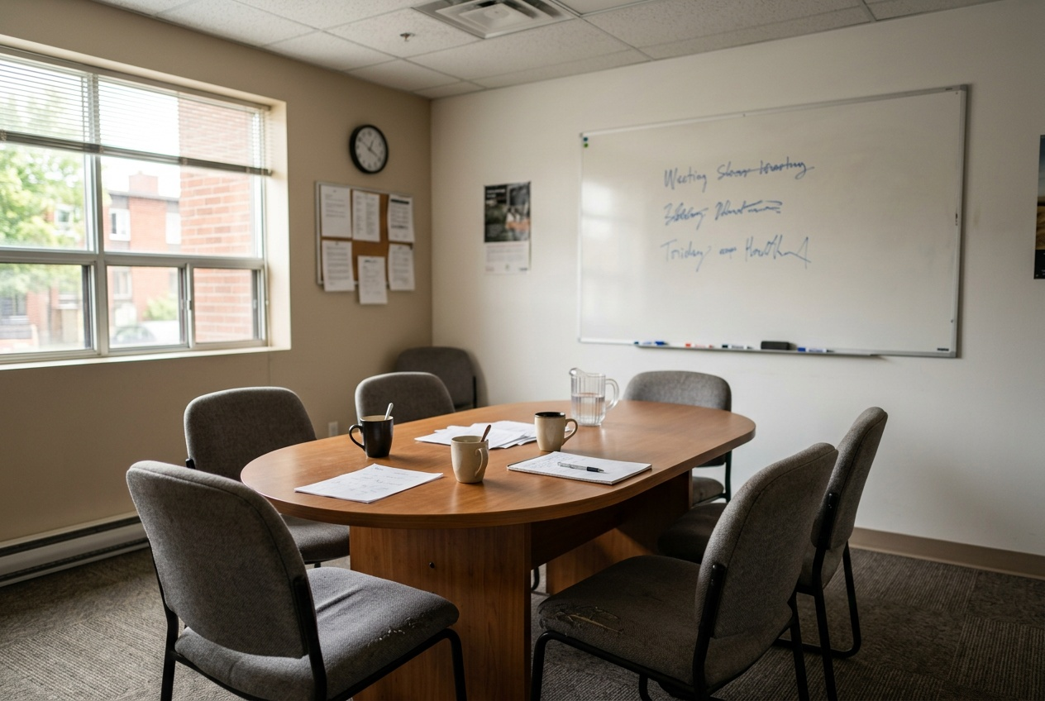
OBSERVATION
Que se passe-t-il dans cette salle ?
Qu'est-ce qui est posé au centre de la table ?
Combien de personnes sont attendues ?
À quoi sert le tableau du fond ?
Cette salle existe-t-elle là où vous travaillez ?
A4 · Tenir son bout au travail
5
Notes:
Cette image annonce le Défi 2. On ne nomme pas encore « ordre du jour » ni « compte rendu » : on laisse le groupe le décrire avec ses mots.

Slide 6
RÉVISION
Le bloc de tâches et sa règle
LE BLOC
LA RÈGLE
La réception des commandes
avant midi ; après, on avertit
Le suivi des livraisons
mardi et jeudi ; prévenir le client
Les factures des fournisseurs
moins de 25 $ : on approuve seul
La réunion de production
compte rendu dans les deux jours
Quatre lignes qui résument huit mois de travail.
A4 · Tenir son bout au travail
6
Notes:
Reprise de A1, de mémoire cette fois : masquer la colonne de droite et faire reconstituer.

Slide 7
VOCABULAIRE
Le mot juste
Complétez avec le mot de la liste.
1
Elle a demandé sa ___ dès son premier jour.
2
Avant d'écrire à la direction, parlez-en à votre ___ .
3
Le mardi et le jeudi, elle ___ des livraisons.
4
Un bon reçu à deux heures est un ___ , pas une urgence.
5
Ce dossier traîne : personne n'en a ___ .
6
Mon ___ approuve les écarts de plus de vingt-cinq dollars.
A4 · Tenir son bout au travail
7
Notes:
Le troisième et le cinquième item emploient le même verbe à deux temps différents. Le faire remarquer plutôt que de le corriger.

Slide 8
CORRECTION
Le mot juste
Correction — on lit la réponse, on ne commente pas l'erreur.
1
Elle a demandé sa ___ dès son premier jour. » description de tâches
2
Avant d'écrire à la direction, parlez-en à votre ___ . » supérieur immédiat
3
Le mardi et le jeudi, elle ___ des livraisons. » fait le suivi
4
Un bon reçu à deux heures est un ___ , pas une urgence. » imprévu
5
Ce dossier traîne : personne n'en a ___ . » fait le suivi
6
Mon ___ approuve les écarts de plus de vingt-cinq dollars. » supérieur immédiat
A4 · Tenir son bout au travail
8
Notes:
Corriger en groupe. Donner la bonne réponse, sans revenir sur qui s'est trompé.

Slide 9
BILLET DE SORTIE
Écrivez trois phrases sur votre propre travail, une par mot.
Employez « faire le suivi » à l'imparfait.
Nommez un imprévu qui vous est arrivé cette semaine.
A4 · Tenir son bout au travail
A4 · Tenir son bout au travail
9
Notes:
Ramasser les billets : ils donnent une photographie du groupe avant d'entrer dans le Défi 1, qui est le plus exigeant du module.

